Slide 1
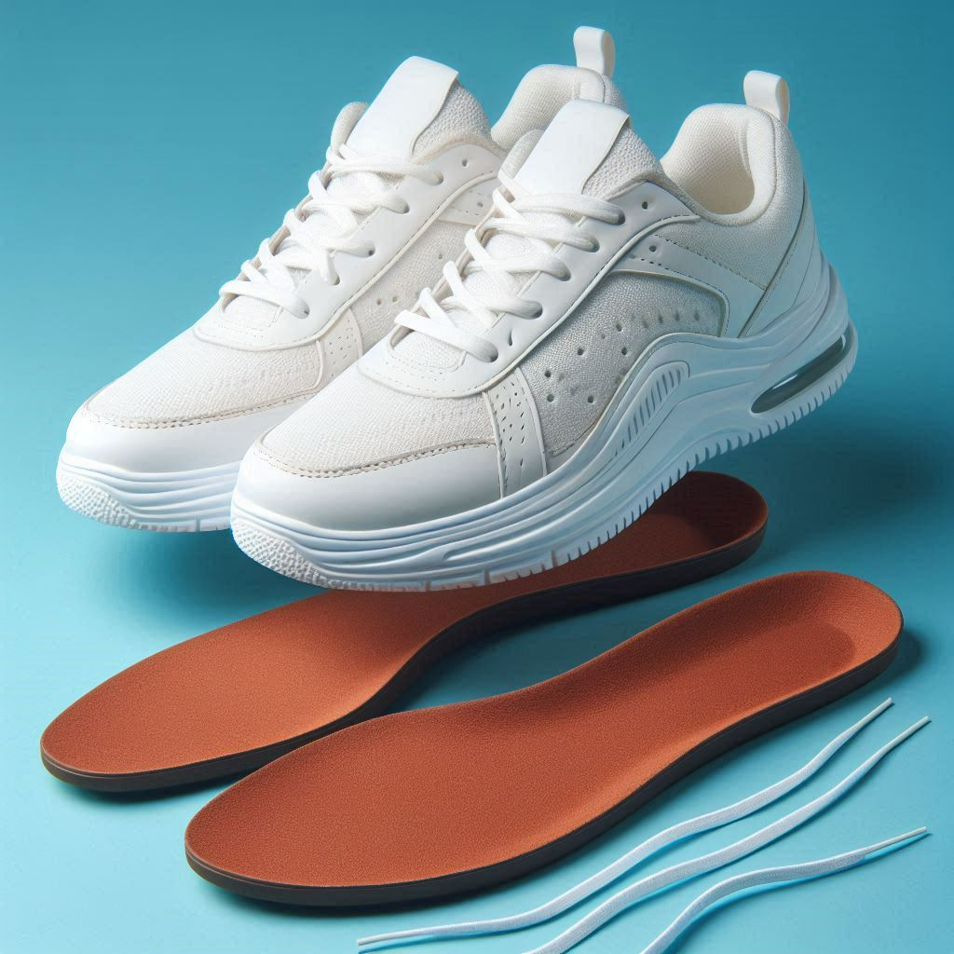
파킨슨 병 환자 걸음 데이터를 활용한 부상방지 시스템
팀장: 강정선
팀원: 손건희
팀원: 박성우

Slide 2
Table of contents
1
문제 제기
2
Data Collection
3
Data EDA 및 Preprocessing
4
Train Strategy
5
Modeling 및 성능평가
6
서비스 prototype
7
Expected Effects

Slide 3

QUESTION.
왜 필요할까?

Slide 4
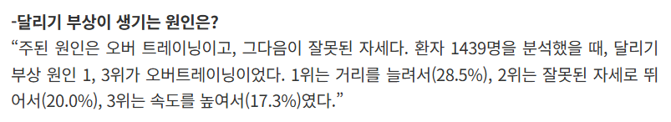
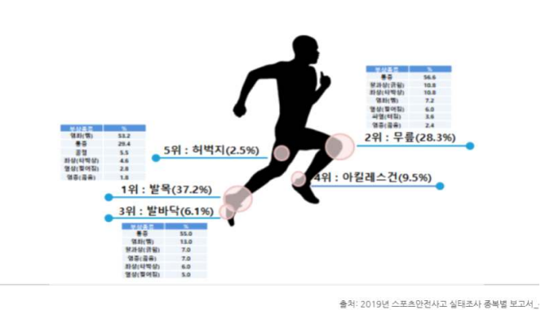
문제 제기
러닝족 1000만 시대, 손목 위에 ‘국가대표 코치’ 올렸다.
동아일보 원문 | 기사전송 2024-08-03 11:00 최종수정 2024-08-05 17:56

Slide 5
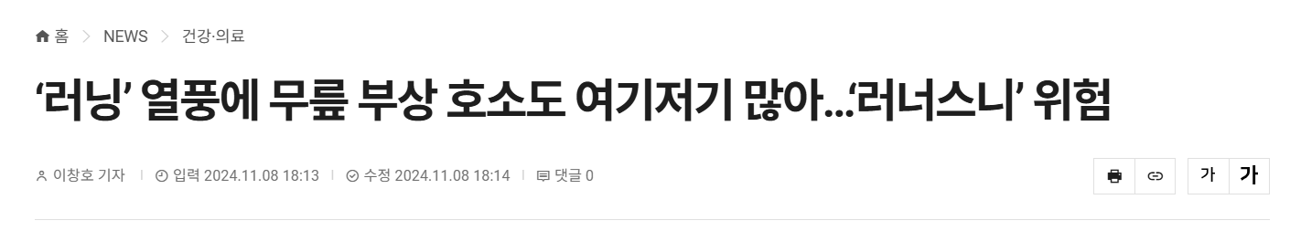
문제 제기

Slide 6
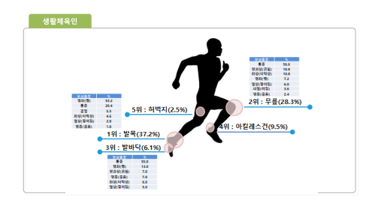
문제 제기

Slide 7
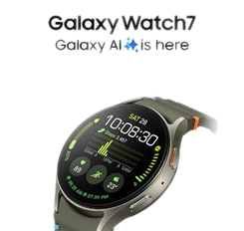
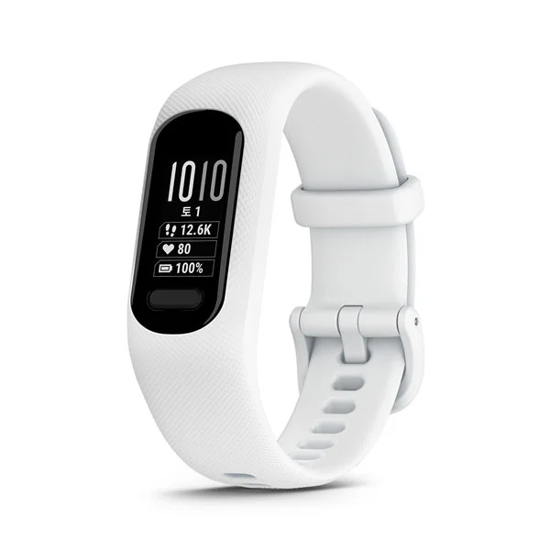
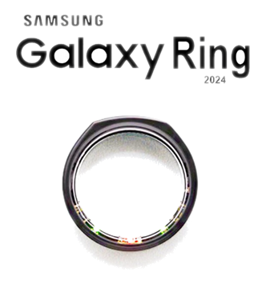
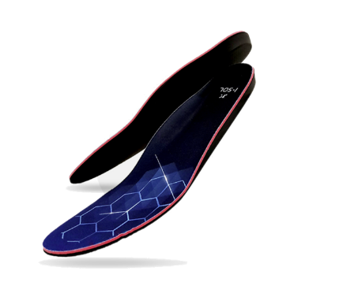
문제 제기
스마트 워치
갤럭시 링
스마트 깔창
현재 시장에서 부상방지 시스템이 미약함.

Slide 8
QUESTION.
왜 부상이 발생할까?

Slide 9
문제 제기
자세 불균형

Slide 10
QUESTION.
왜 자세 불균형이 발생할까?

Slide 11
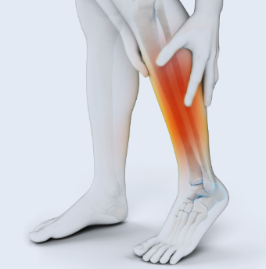
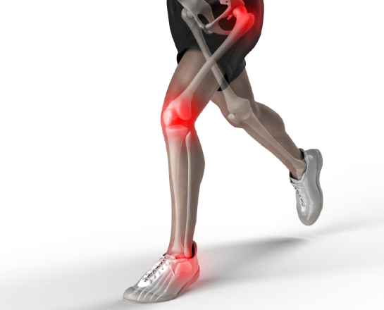
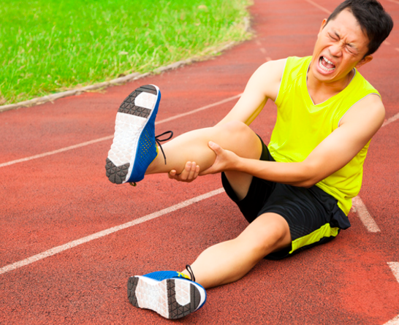
문제 제기
- 데이터 선정 사유
근육의 경직
자세 불균형
부상 발생
1. 근육의 데이터, 2. 하체 데이터

Slide 12
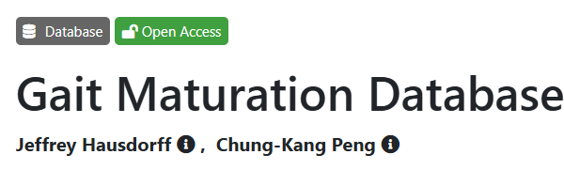
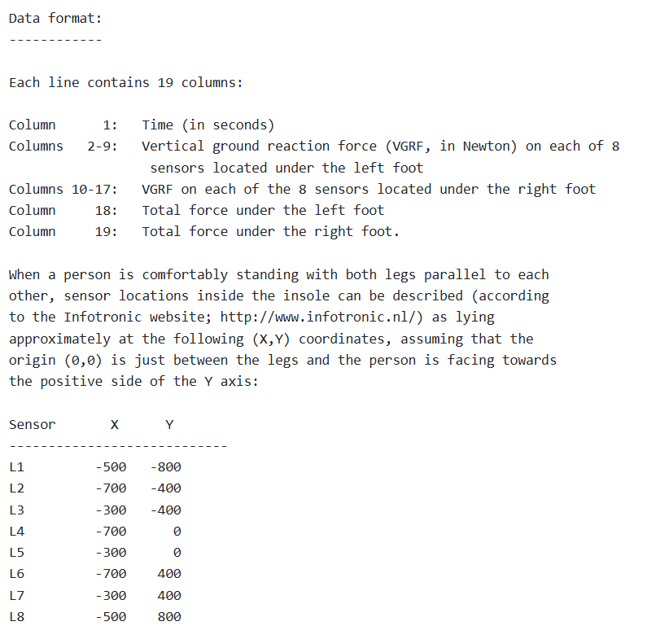
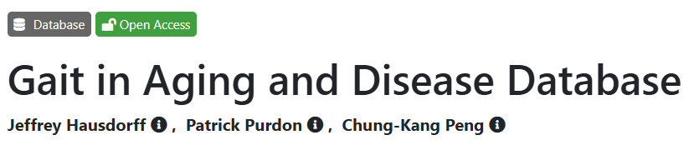
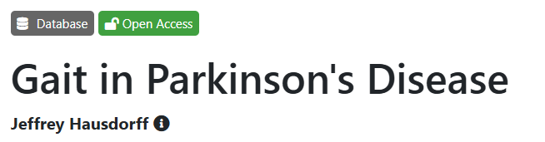
Data Collection
1. 근육의 경직 데이터(파킨슨 병 환자), 2. 하체 데이터(발 압력 센서)

Slide 13
Data Collection
필요 데이터
1. 근육의 경직 데이터, 2. 하체 데이터
데이터 수집
근육의 경직 데이터 -> 파킨슨 병 환자
하체 데이터 -> 걸음을 통해 얻는 발 압력 센서

Slide 14
Data Collection
2
데이터
파킨슨 병 환자(근육 경직)와, 일반인의 걸음 데이터
Task
Binary Classfication : 정상인 VS 파킨슨 환자
목표
시계열 특성을 찾아서, 임계값에 도달 시
부상 알람 시스템 작동

Slide 15
Data Collection
데이터 Columns, Rows 설명
columns number | 19 개
Rows number | 12119(121Sec)
Data type | int, float
Columns | Value
1 | Time
2 ~ 9 | 왼발 8개 센서의 수직 지면 반발력(VGRF, Newton)
10 ~ 17 | 오른발 8개 센서의 수직 지면 반발력(VGRF, Newton)
18 | 왼발 총 힘
19 | 오른발 총 힘

Slide 16
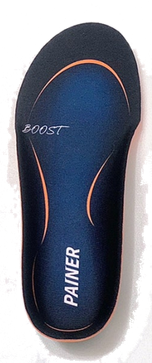
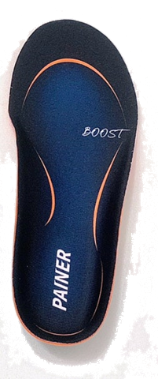
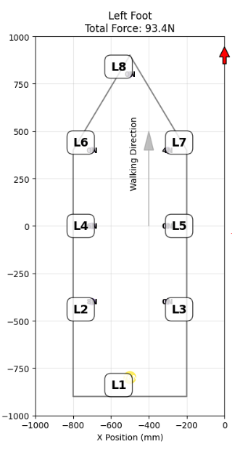
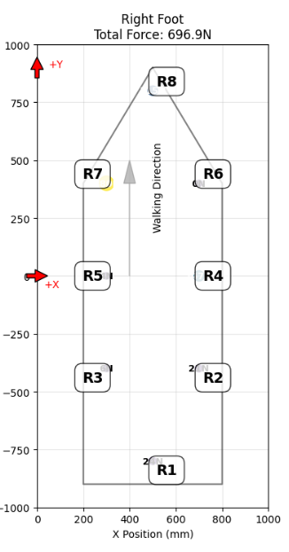
Data EDA 및 Preprocessing (1)
앞쪽
앞쪽
뒤쪽
뒤쪽

Slide 17
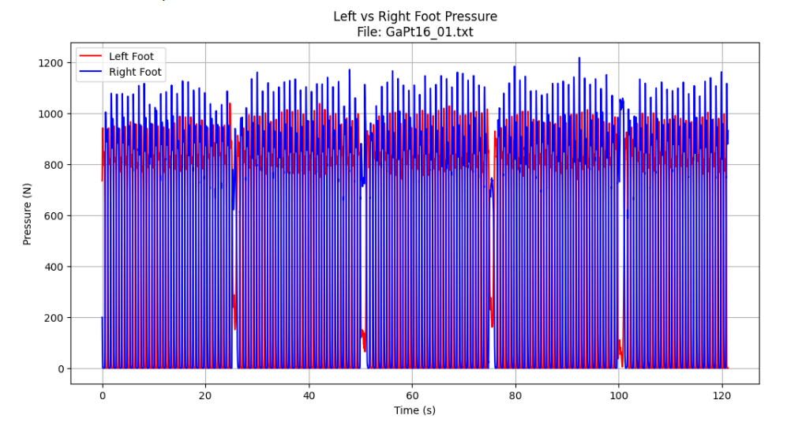
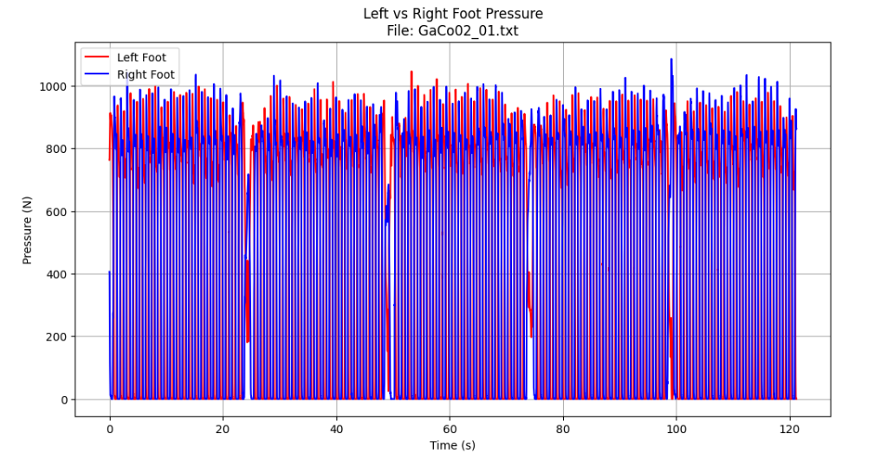
Data EDA 및 Preprocessing (0)
파킨슨 병 환자는 좌우 발의 압력의 차이가 존재
파킨슨 병 환자 발 압력 데이터
일반인 발 압력 데이터

Slide 18
Data EDA 및 Preprocessing (1)
파킨슨과 일반인에 공통적인 데이터에 분포 확인
파킨슨 병 환자 발 압력 데이터
일반인 발 압력 데이터

Slide 19
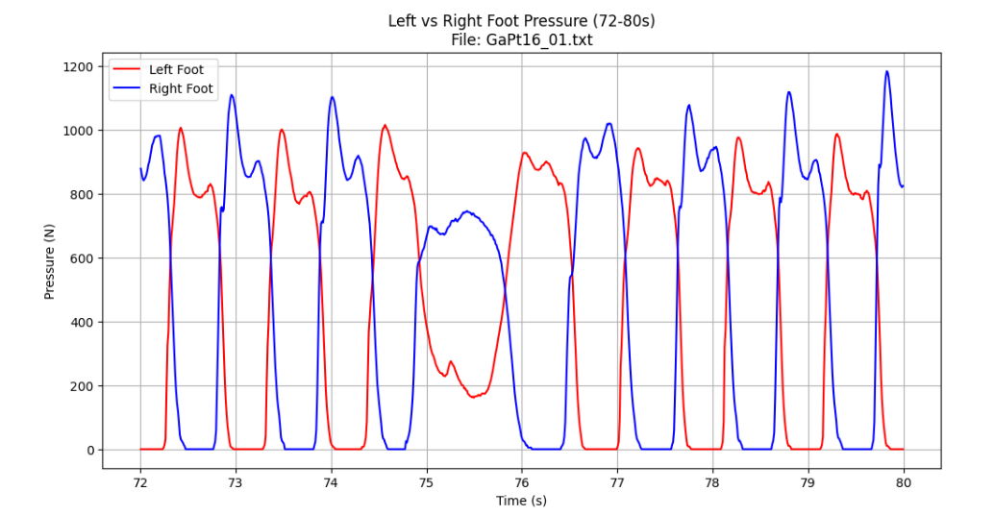
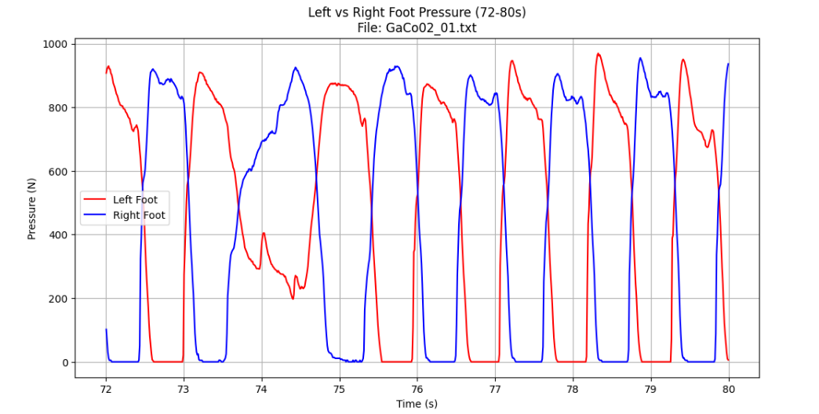
Data EDA 및 Preprocessing (1)
파킨슨과 일반인에 공통적인 데이터에 분포 확인
파킨슨 병 환자 발 압력 데이터
일반인 발 압력 데이터

Slide 20
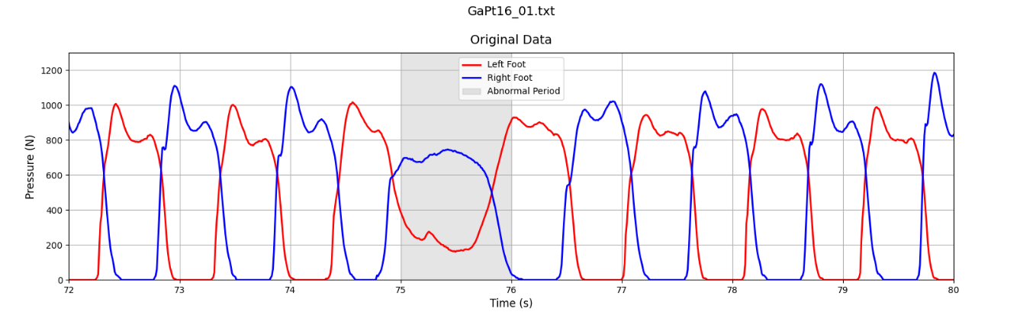
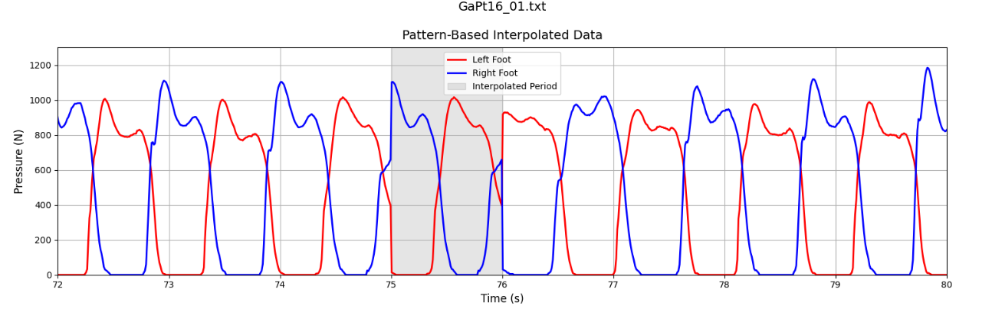
Data EDA 및 Preprocessing (1)
파킨슨 병 환자 발 압력 데이터
데이터 보간 전
해당부분을 패턴 보간으로 전처리
데이터 보간 후

Slide 21
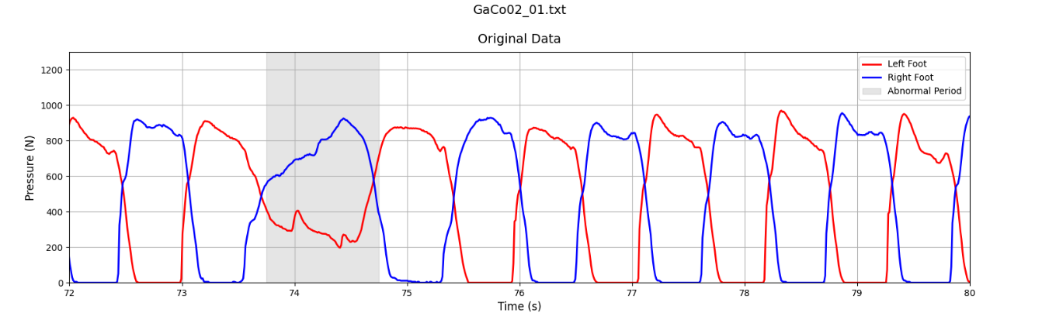
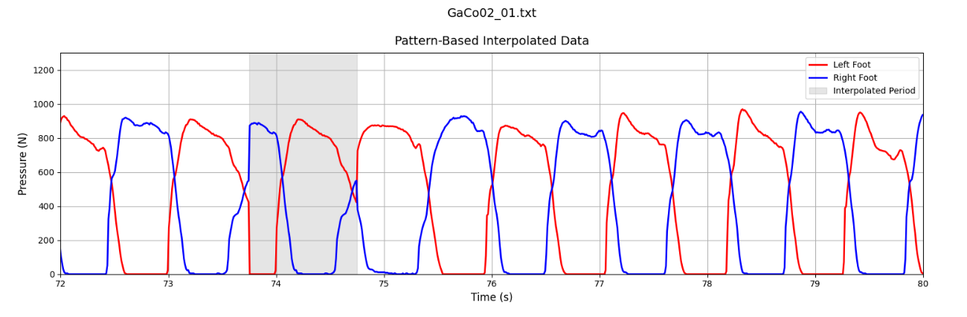
Data EDA 및 Preprocessing (1)
일반인 발 압력 데이터
데이터 보간 전
해당부분을 패턴 보간으로 전처리
데이터 보간 후

Slide 22
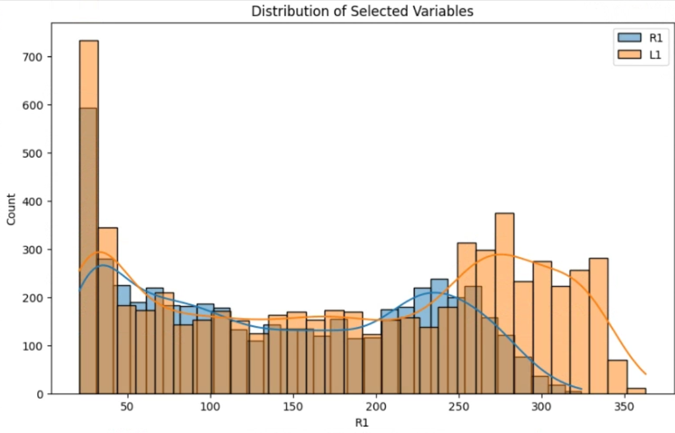
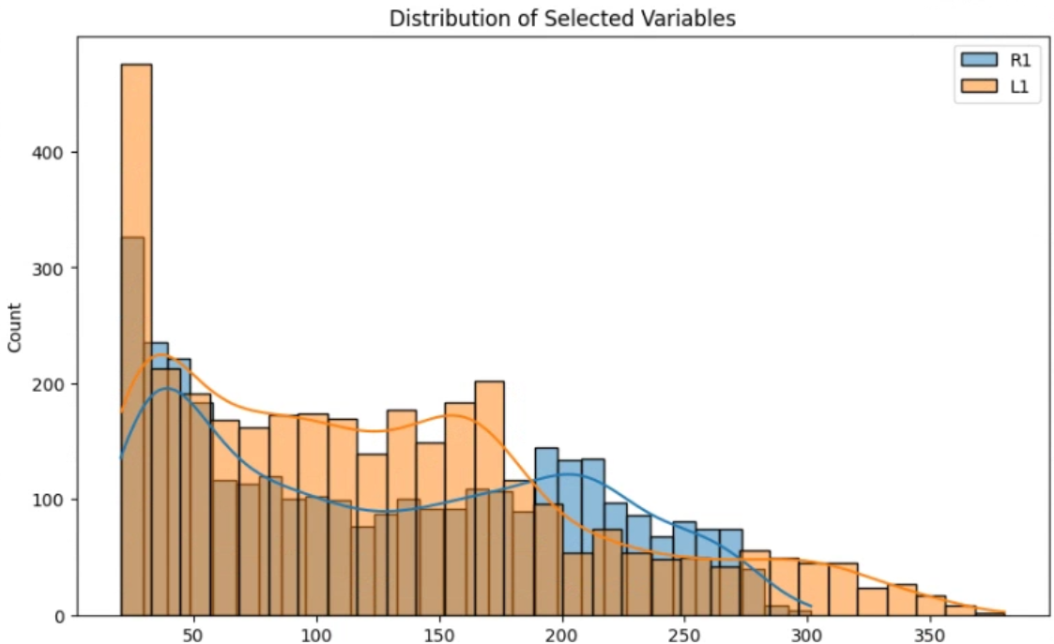
Data EDA 및 Preprocessing (2)
파킨슨 병 환자 발 압력 데이터
일반인 발 압력 데이터

Slide 23
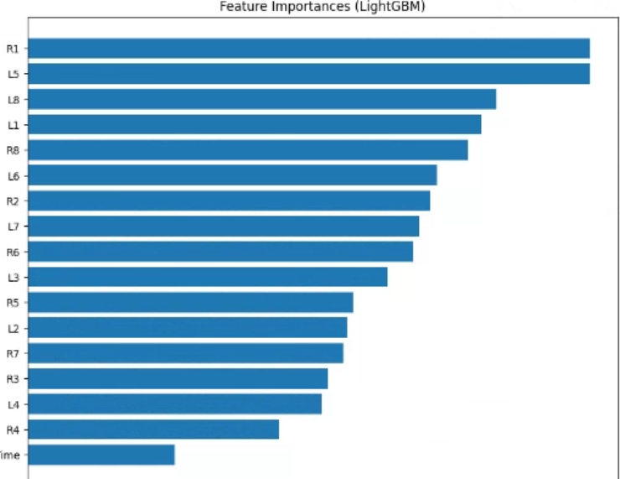
Data EDA 및 Preprocessing (2)
R1 과 L5 가 모델의 성능에 높은 중요도를 나타내는 feature 인 것을 확인
중요도가 낮은 컬럼을 제거하여
메모리 효율성 증가

Slide 24
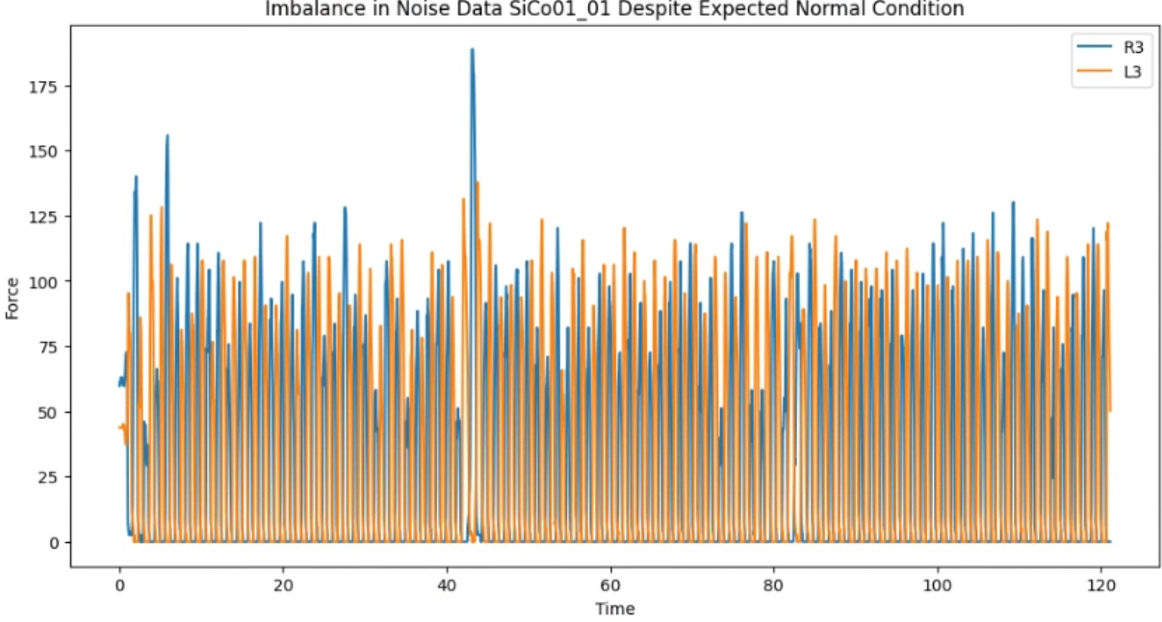
Data EDA 및 Preprocessing (3)
정상인 데이터에서 좌우 불균형이 30프로 이상 발생 하는 노이즈 데이터 식별
정상인 발 압력 데이터

Slide 25
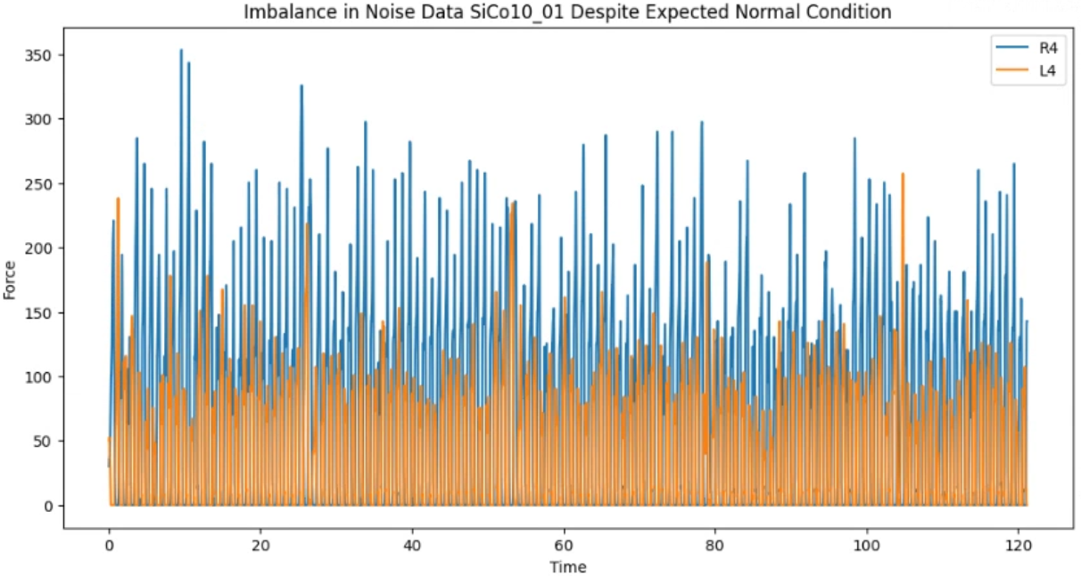
Data EDA 및 Preprocessing (3)
정상인 데이터에서 좌우 불균형이 30프로 이상 발생 하는 노이즈 데이터 식별
노이즈 데이터 삭제
정상인 발 압력 데이터
(노이즈) 정상인 발 압력 데이터

Slide 26
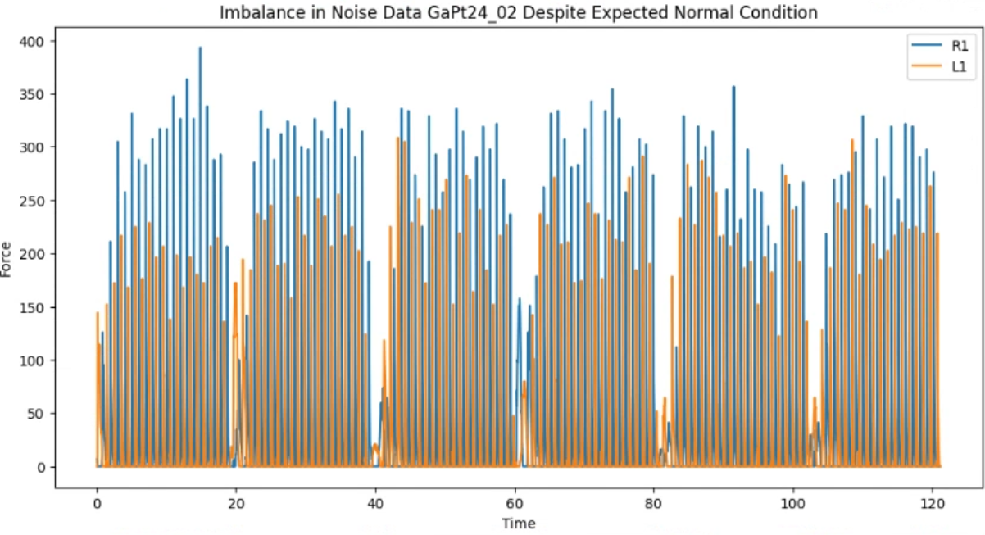
Data EDA 및 Preprocessing (3)
파킨슨 병 데이터에서 좌우 불균형이 10프로 미만으로 발생하는 노이즈 데이터 식별
파킨슨 병 환자 발 압력 데이터

Slide 27
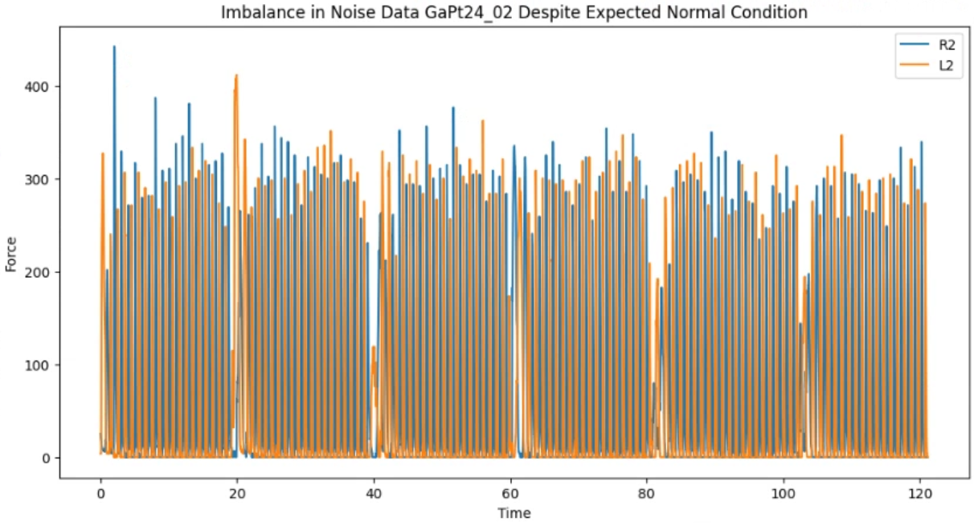
Data EDA 및 Preprocessing (3)
파킨슨 병 데이터에서 좌우 불균형이 10프로 미만으로 발생하는 노이즈 데이터 식별
노이즈 데이터 삭제
파킨슨 병 환자 발 압력 데이터
(노이즈) 파킨슨 병 환자 발 압력 데이터

Slide 28
QUESTION.
어떤 모델을 사용하는 게 좋을까?

Slide 29
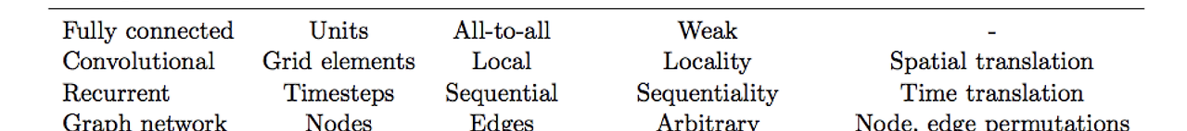
Train Strategy
1. 어떻게 하면 시간의 연속성을 갖는 데이터를 잘 학습할 것인가?
Inductive bise : 적절한 inductive bias는 모델이 새로운 데이터에 대해 잘 일반화하도록 도와줌
RNN 모델은 연속적인(시계열) 데이터에 대해 일반화 성능(범용성)이 뛰어나다는 것을 확인

Slide 30
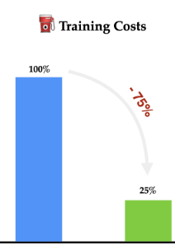
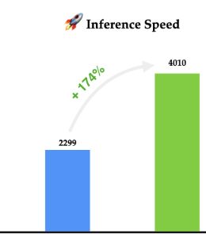
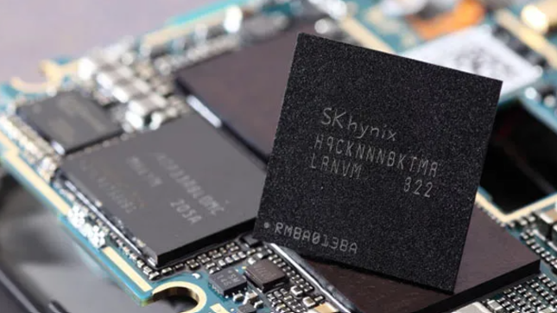
Train Strategy
- 모델 선택 기준
경량화 모델(모델 파라미터 수 )
메모리 효율성

Slide 31
Modeling 및 성능평가
표1) RNN 관련 모델 실험 결과 , 뒤 all( 모든 열 사용), feature_selection( 특정 열 사용) Train / Validation
 | recall_a | recall_f | precision_a | precision_f | F1-score_a | F1-score_f | 모델 파라미터_a / 모델 파라미터_f
LSTM | 0.7174 / 0.6992 | 0.7641 / 0.8126 | 0.6910 / 0.7808 | 0.7520 / 0.8075 | 0.6670 / 0.5877 | 0.7510 / 0.8058 | 225154 개 / 216450개
GRU | 0.8793 / 0.9286 | 0.8240 / 0.8965 | 0.8774 / 0.9306 | 0.8195 / 0.8999 | 0.8774 / 0.9268 | 0.8163 / 0.8924 | 173058 개 / 166530 개
LSTM + Attention | 0.8979 / 0.9318 | 0.8538 / 0.9154 | 0.8971 / 0.9351 | 0.8508 / 0.9147 | 0.8958 / 0.9299 | 0.8502 / 0.9144 | 225283 개 / 216579 개
GRU + Attention | 0.8992 / 0.9009 | 0.8632 / 0.9259 | 0.8980 / 0.9117 | 0.8610 / 0.9254 | 0.8976 / 0.8953 | 0.8592 / 0.9253 | 173187 개 / 166659개
LogisticRegression | 0.7617 / 0.7002 | 0.6943 / 0.6927 | 0.7493 / 0.6761 | 0.6282 / 0.5856 | 0.7455 / 0.6803 | 0.5762 / 0.5748

Slide 32
Modeling 및 성능평가
표1) RNN 관련 모델 실험 결과 , 뒤 all( 모든 열 사용), feature_selection( 특정 열 사용) Train / Validation
 | recall_a | recall_f | precision_a | precision_f | F1-score_a | F1-score_f | 모델 파라미터_a / 모델 파라미터_f
LSTM | 0.7174 / 0.6992 | 0.7641 / 0.8126 | 0.6910 / 0.7808 | 0.7520 / 0.8075 | 0.6670 / 0.5877 | 0.7510 / 0.8058 | 225154 개 / 216450개
GRU | 0.8793 / 0.9286 | 0.8240 / 0.8965 | 0.8774 / 0.9306 | 0.8195 / 0.8999 | 0.8774 / 0.9268 | 0.8163 / 0.8924 | 173058 개 / 166530 개
LSTM + Attention | 0.8979 / 0.9318 | 0.8538 / 0.9154 | 0.8971 / 0.9351 | 0.8508 / 0.9147 | 0.8958 / 0.9299 | 0.8502 / 0.9144 | 225283 개 / 216579 개
GRU + Attention | 0.8992 / 0.9009 | 0.8632 / 0.9259 | 0.8980 / 0.9117 | 0.8610 / 0.9254 | 0.8976 / 0.8953 | 0.8592 / 0.9253 | 173187 개 / 166659개
LogisticRegression | 0.7617 / 0.7002 | 0.6943 / 0.6927 | 0.7493 / 0.6761 | 0.6282 / 0.5856 | 0.7455 / 0.6803 | 0.5762 / 0.5748

Slide 33
Modeling 및 성능평가
표1) RNN 관련 모델 실험 결과 , 뒤 all( 모든 열 사용), feature_selection( 특정 열 사용) Train / Validation
 | recall_a | recall_f | precision_a | precision_f | F1-score_a | F1-score_f | 모델 파라미터_a / 모델 파라미터_f
LSTM | 0.7174 / 0.6992 | 0.7641 / 0.8126 | 0.6910 / 0.7808 | 0.7520 / 0.8075 | 0.6670 / 0.5877 | 0.7510 / 0.8058 | 225154 개 / 216450개
GRU | 0.8793 / 0.9286 | 0.8240 / 0.8965 | 0.8774 / 0.9306 | 0.8195 / 0.8999 | 0.8774 / 0.9268 | 0.8163 / 0.8924 | 173058 개 / 166530 개
LSTM + Attention | 0.8979 / 0.9318 | 0.8538 / 0.9154 | 0.8971 / 0.9351 | 0.8508 / 0.9147 | 0.8958 / 0.9299 | 0.8502 / 0.9144 | 225283 개 / 216579 개
GRU + Attention | 0.8992 / 0.9009 | 0.8632 / 0.9259 | 0.8980 / 0.9117 | 0.8610 / 0.9254 | 0.8976 / 0.8953 | 0.8592 / 0.9253 | 173187 개 / 166659개
LogisticRegression | 0.7617 / 0.7002 | 0.6943 / 0.6927 | 0.7493 / 0.6761 | 0.6282 / 0.5856 | 0.7455 / 0.6803 | 0.5762 / 0.5748
모든 열
특정 열
불필요한 열 삭제 → 메모리 효율성 증가 : 특정 열만 사용하는 경우

Slide 34
Modeling 및 성능평가
표1) RNN 관련 모델 실험 결과 , 뒤 all( 모든 열 사용), feature_selection( 특정 열 사용) Train / Validation
 | recall_a | recall_f | precision_a | precision_f | F1-score_a | F1-score_f | 모델 파라미터_a / 모델 파라미터_f
LSTM | 0.7174 / 0.6992 | 0.7641 / 0.8126 | 0.6910 / 0.7808 | 0.7520 / 0.8075 | 0.6670 / 0.5877 | 0.7510 / 0.8058 | 225154 개 / 216450개
GRU | 0.8793 / 0.9286 | 0.8240 / 0.8965 | 0.8774 / 0.9306 | 0.8195 / 0.8999 | 0.8774 / 0.9268 | 0.8163 / 0.8924 | 173058 개 / 166530 개
LSTM + Attention | 0.8979 / 0.9318 | 0.8538 / 0.9154 | 0.8971 / 0.9351 | 0.8508 / 0.9147 | 0.8958 / 0.9299 | 0.8502 / 0.9144 | 225283 개 / 216579 개
GRU + Attention | 0.8992 / 0.9009 | 0.8632 / 0.9259 | 0.8980 / 0.9117 | 0.8610 / 0.9254 | 0.8976 / 0.8953 | 0.8592 / 0.9253 | 173187 개 / 166659개
LogisticRegression | 0.7617 / 0.7002 | 0.6943 / 0.6927 | 0.7493 / 0.6761 | 0.6282 / 0.5856 | 0.7455 / 0.6803 | 0.5762 / 0.5748
적은 파라미터의 사용→ 경량화 모델
불필요한 열 삭제 → 메모리 효율성 증가 → 선정 모델 : GRU + Attention

Slide 35
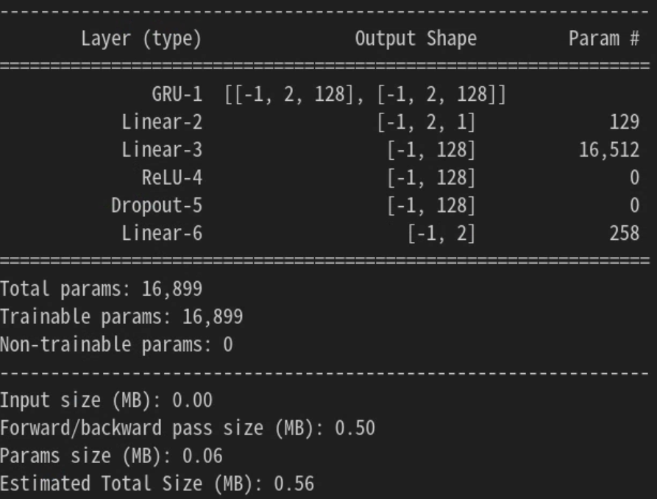
Modeling 및 성능평가
1. GRU + Attention(Binary Classfication(파킨슨 vs 정상))
- 모델 구조
2 layer GRU
hidden_size : 128
Drop_out = p = 0.5
Activation_fuction = Relu
- 데이터 전처리
패턴 보간 → 일부만 보간 10%
불 필요한 데이터 전처리 → 삭제
노이즈 데이터 전처리 → 전처리
- 하이퍼파라미터
Batch : 32
Epoch : 100
Learing rate : 0.001
Loss : nn.CrossEntropyLoss()
Optimizer : Adam
train_val_test_split : 7 : 1.5 : 1.5
2. 향후 연구 계획
- 추가적인 데이터 확보 예정
- 향후 전체 데이터셋에 패턴 보간 예정

Slide 36

QUESTION.
모델을 적용한 서비스 모습 어떻게?

Slide 37
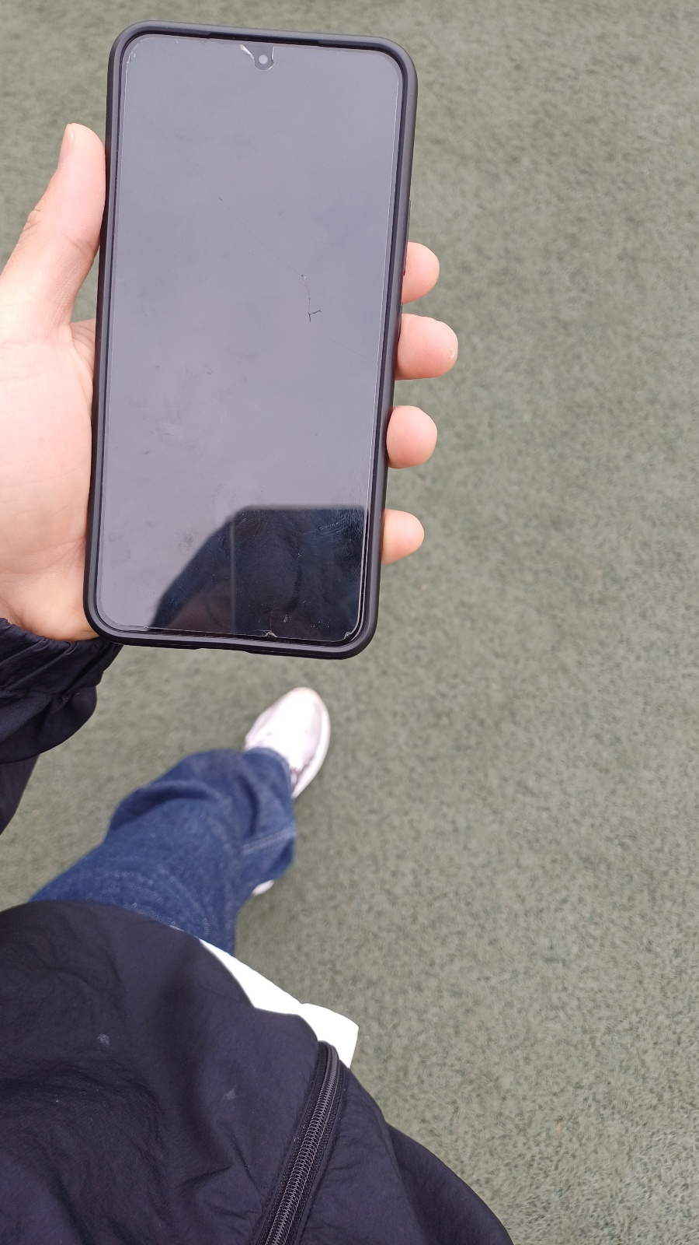
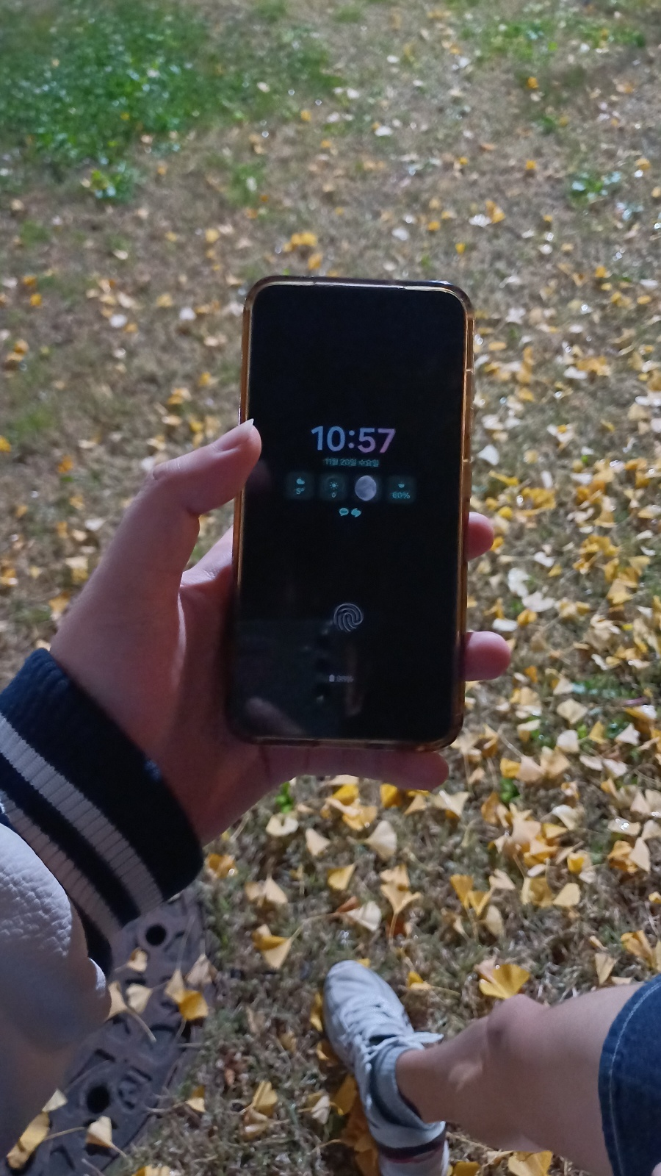
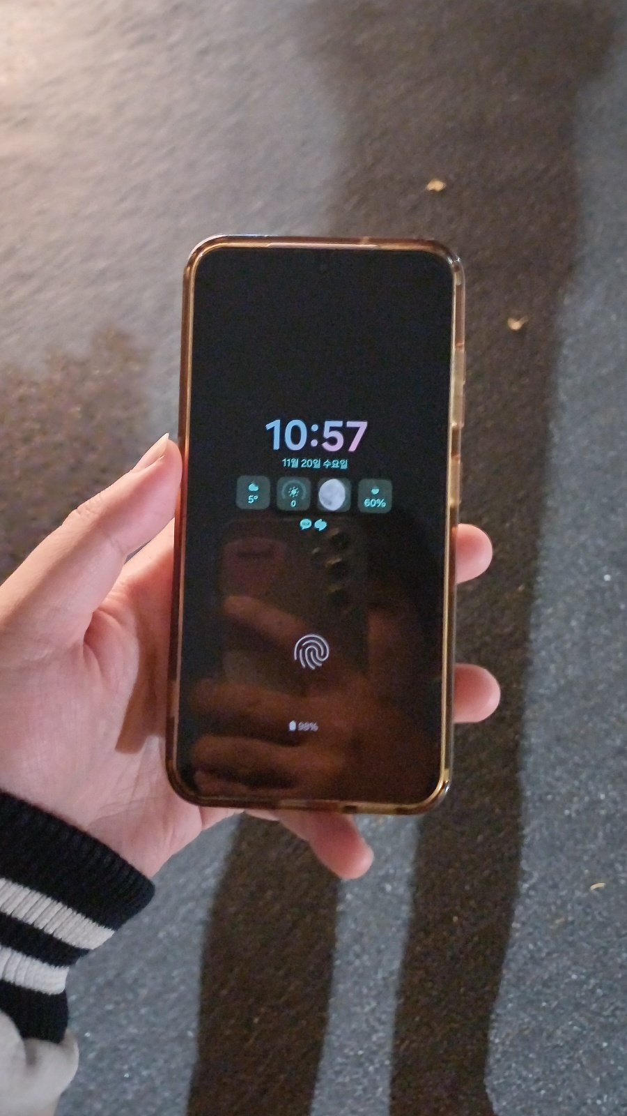
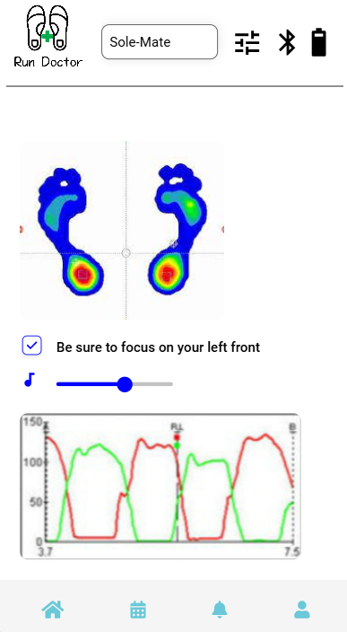
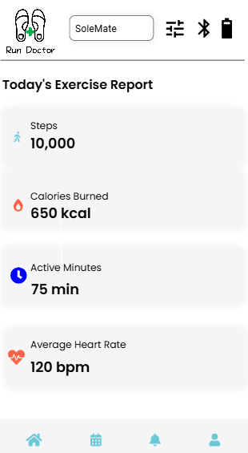
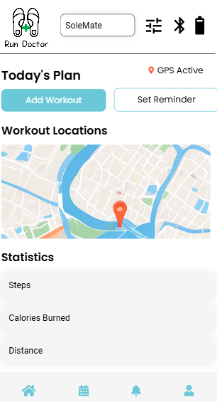
서비스 Prototype
내용을
입력하세요

Slide 38
Expected Effects
기존 서비스
우리 모델
1. 센서 : 각각 4개(총 8개)
1. 센서 : 각각 2개(총 4개)
2. 가격 : 250,000원
2. 가격 : 125,000원
3. 새로운 접근 방식
4. 높은 정확도
길온(I-SOL Standard) | 우리 모델
1) 압력 분포도 2) 속도 3) 칼로리 소모 4) 이동 거리 | 1) 압력 분포도 2) 속도 3) 칼로리 소모 4) 이동 거리 5) 실시간 자세 교정 시스템

Slide 39
QUESTION.
시연은 어떻게 할 것인가?

Slide 40
시연
Train 과정에서 모델 BEST 파라미터 저장

Slide 41
시연
Train 과정에서 모델 BEST 파라미터 저장
TEST 함수에서
파라미터 Load

Slide 42
시연
Train 과정에서 모델 BEST 파라미터 저장
TEST 함수에서
파라미터 Load

Slide 43
시연
Train 과정에서 모델 BEST 파라미터 저장
TEST 함수에서
파라미터 Load
모델이 분류 작업 진행

Slide 44
시연
Train 과정에서 모델 BEST 파라미터 저장
TEST 함수에서
파라미터 Load
모델이 분류 작업 진행
결과 맞게 출력문 도출

Slide 45
시연
Train 과정에서 모델 BEST 파라미터 저장
TEST 함수에서
파라미터 Load
모델이 분류 작업 진행
음성으로 사용자에게 제공
결과 맞게 출력문 도출

Slide 46
시연
현재 기술 수준
이진 분류
정적 시스템(센서값을 저장 처리)
확률 값에 따라 좋은 자세, 불균형 자세 분류
그에 맞는 메시지 출력
## 향후 과제 어떤 센서에서 높은 값이 나와서 그 부분을 어떻게 개선하면 될지에 대한 방법(도메인 지식)을 연구해 볼 가치가 있다.
Ex)
Class == 1 : 좋은 자세입니다.
Class == 2 : 불안정적인 자세
향후 과제 : 어떤 센서에서 높은 값이 나와서 자세를 어떻게 개선하면 좋은지에 대한 방법을 연구 필요성 느낌.

Slide 47
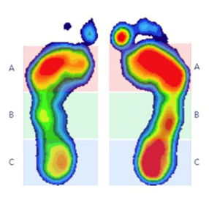
시연
현재 기술 수준
향후 기술 목표
이진 분류
정적 시스템(센서값을 저장 처리)
확률 값에 따라 좋은 자세, 불균형 자세 분류
그에 맞는 메시지 출력
이진 분류
동적 시스템(센서값을 실시간 처리)
특정 센서에서 임계값이 측정 시 경고
정확한 자세 코칭 시스템 구축하기
## 향후 과제 어떤 센서에서 높은 값이 나와서 그 부분을 어떻게 개선하면 될지에 대한 방법(도메인 지식)을 연구해 볼 가치가 있다.
Ex)
Class == 1 : 좋은 자세입니다.
- Sener_1 :
if 250 이상이면,
print(＂오른발의 엄지 발가락을 지면에 닿는 느낌으로 뛰어주세요”)
Ex)
Class == 1 : 좋은 자세입니다.
Class == 2 : 불안정적인 자세
향후 과제 : 어떤 센서에서 높은 값이 나와서 자세를 어떻게 개선하면 좋은지에 대한 방법을 연구 필요성 느낌.

Slide 48

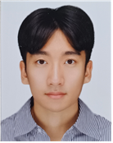

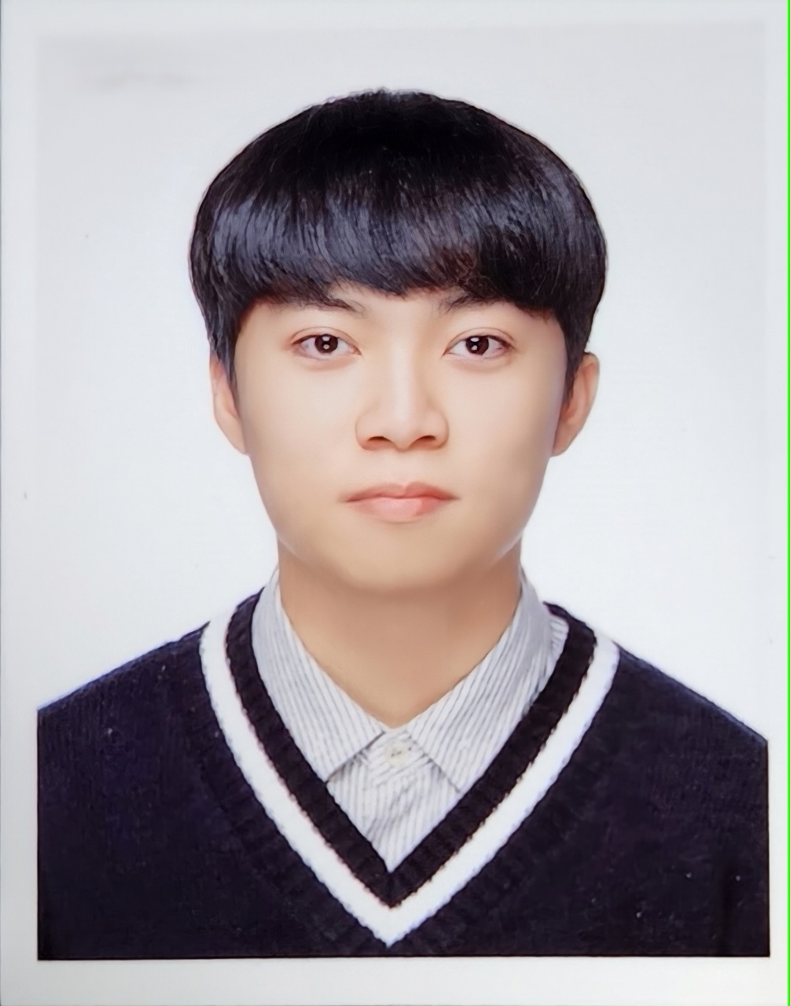
6. 팀원의 보유 역량 및 역할
강정선(대표)
손건희
박성우
창업 경진대회 “아이디어 상”
PBL 기반 지역 아이디어 해커톤 경진대회 “최우수 상”
2024 KNU 생성형 AI 활용 콘텐츠 경진대회, “총장상“
2024 AWS Enterprise Linked Cloud Hackathon, “우수상”
2024 Summer Internship – Utilizing React
ITQ qualifications
데이터 전치리 및 시각화
모델링 및 데이터 전처리
데이터 전처리및 PPT

Slide 49
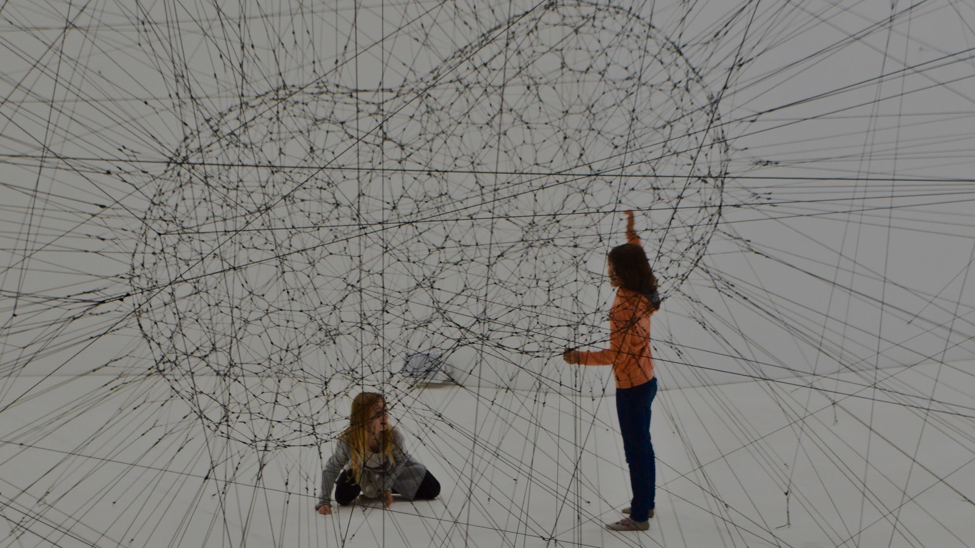
Q & A

Slide 50

“RunDocter”의 스마트 인솔로
부상을 사전에 방지하고,
같이 운동하시는 건 어떤가요?

Slide 51
질의 응답 대비

Slide 52
파킨슨병과 정상인의 구분하는 기준
2
데이터 분석 결과 : 약 왼발과 오른발의 차이가 30프로 이상

Slide 53

데이터 EDA
내용을
입력하세요

Slide 54


Attention 기법
Attention이란 ?
- Attention은 Query와 Key 간의 유사도를 계산하여 가중치(Attention Score)를 할당하고, 이를 Value에 적용해 중요한 정보를 추출합니다.
가중치 x V = Attenstion

